Slide 1
Sentiment Analysis Cyberbullying
1. Naimatul Maudiyah (19090008)
2. Esy Nurjanah (19090009)

Slide 2
Ide Proyek
Menyaring Opini komentar
Mengetahui Komentar Positif
Mengetahui Komentar Negatif
Sentiment Analysis
Sistem deteksi CyberBullying pada Komentar Instagram
Mengkaji komentar CyberBulliying
Menjadikan komentar bulliying sebagai bahan yang dikaji dalam pemrosesan teks

Slide 3
Latar Belakang
CyberBullying merupakan tindakan kekerasan dalam ucapan yang sering terjadi di dunia maya. Banyak pengguna yang masih belum menyadari bahwa ulasan atau komentar yang dilontarkan merupakan tindakan cyberbullying, hal ini menjadi salah satu peringatan bagi pengguna, orang tua, kerabat, maupun pemerintah agar dapat meminimalisir perbuatan merugikan tersebut.
Permasalahan cyberbullying menjadi hal yang penting untuk dikaji sebagai pemrosesan teks Analisis sentimen sangat diperlukan dalam menyaring komentar-komentar di media sosial. Analisis sentimen pada komentar dilakukan untuk mengetahui komentar yang bersifat negatif dan komentar yang bersifat positif. Dari analisis tersebut dapat dilakukan tindakan preventif baik untuk korban maupun pelaku.

Slide 4
Implementasi Deep Learning
Implementasi Deep Learning yang digunakan adalah NLP (Natural Leanguange Processing).
NLP yaitu cabang dari Artificial Intelligence yang berhubungan dengan interaksi mesin dan manusia menggunakan bahasa natural.
Contoh NLP
Chatbot
Speech Recognition
Search Engine
Text Extraction
dll

Slide 5
Jenis Tugas
Sentiment Analisis
Merupakan salah satu bidang dari Natural Languange Processing yang membangun sistem untuk mengenali dan mengekstraksi opini dalam bentuk teks.
Tipe tipe sentiment analisys
Fine-grained sentiment analisys
Emoticon detection
Aspect based sentiment anaisys

Slide 6
Sentiment Analysis
Model sentimnet analysis terdiri dari berbagai macam bentuk
Polaritas
Perasaan/Emosi
Positif
Negatif
Netral
Marah
Senang
Sedih
Dan Lainnya

Slide 7
Deep Learning Model
LSTM ( Long Short Term Memory )
LSTM merupakan salah satu jenis dari RNN (Recurrent Neural Network) dimana dilakukan modifikasi pada RNN dengan menambahkan memory cell yang dapat menyimpan informasi dalam jangka panjang.

Slide 8
DATASET
400
data
4
atribut
Id, Sentiment, Skor, Komentar
2
Label/Class
Negatif = 0 dan Positif = 1
Link :
dataset
https://s.id/12SDk
Yang di ambil dari komentar postingan instagram

Slide 9
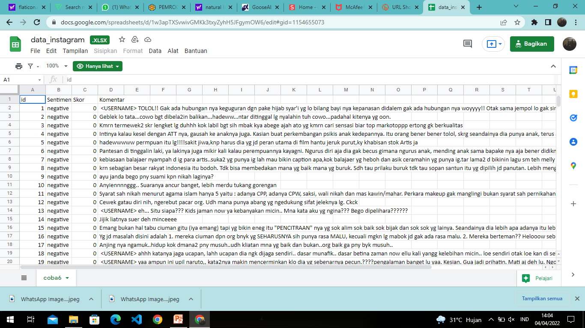
DATASET
320
Data Training
80
Data Testing
Data Validasi
20% dari data training
64

Slide 10
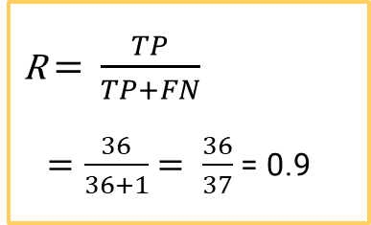
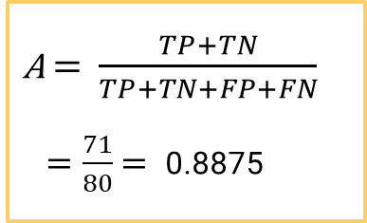
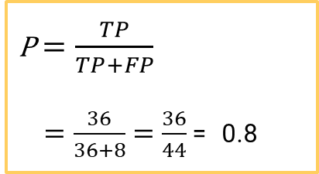
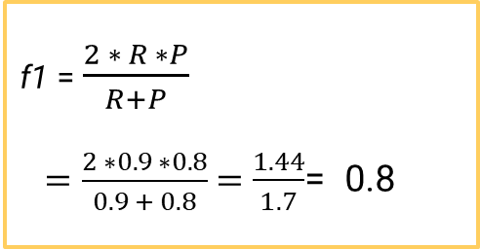
Evaluation Metric
Accuracy
A = $\frac{TP+TN}{TP+TN+FP+FN}$
$=\frac{71}{80}$ $=$ 0.8875
TP 36 | FP 8
FN 1 | TN 35
Recall
Precision
F1 Score
f1 = $\frac{2 ∗ R ∗P}{R+P}$
$=\frac{2 ∗0.9 ∗0.8}{0.9 + 0.8}$ $=\frac{1.44}{1.7}$ = 0.8
R = $\frac{TP}{TP+FN}$
$=\frac{36}{36+1}$ $=$ $\frac{36}{37}$ = 0.9
P$=\frac{TP}{TP+FP}$
$=\frac{36}{36+8}$ $=\frac{36}{44}$ = 0.8

Slide 11
Terima Kasih

